Slide 1
Знакомство и введение
Галкин Александр Сергеевич
2021 г

Slide 2


Знакомство. Образование
ФизФак СПбГУ
2009 - 2015

Slide 3

Знакомство. Работа
С 2013 (trainee) по 2017 (middle)
Системное программирование
Проектирование API, библиотеки
Многопоточность
Систематизация

Slide 4


Знакомство. Работа
С 2017 по настоящее время
Промышленное программирование
Поддержка инфраструктуры
Рефакторинг
Специализация системы
Создание продукта для пользователей

Slide 5
Знакомство. Контакты
TamTam: https://tt.me/cfif11
E-mail: 11cfif@gmail.com
Все новости, материалы будут выкладываться на сайте технополиса

Slide 6
Знакомство. Технические вопросы
Писали ли вы когда-нибудь на Java?
Какие языки программирования вы использовали?
Что такое ООП?
Что такое CVS, GitHub?
Чему вы хотите научиться за этот курс?

Slide 7
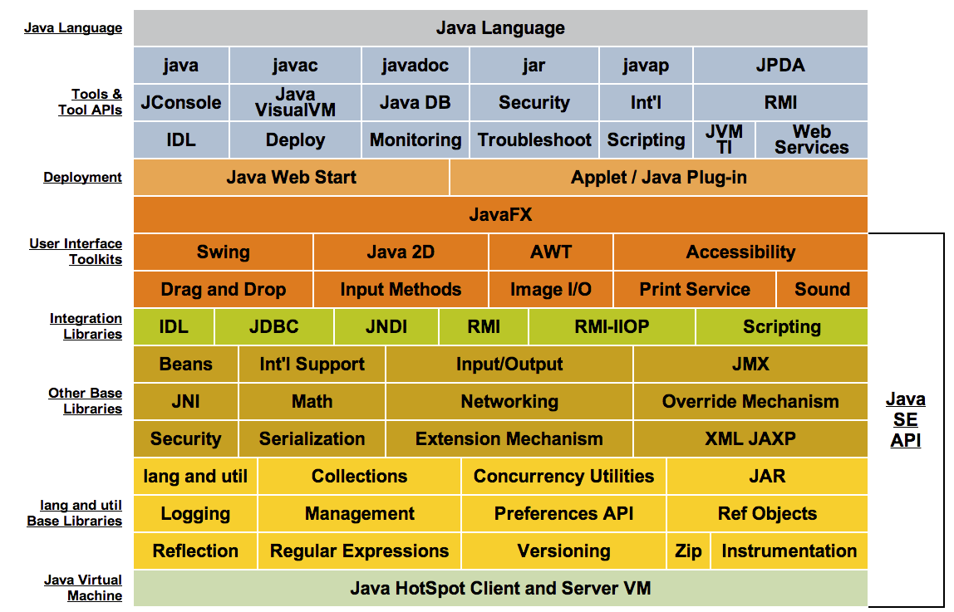
Программа. Окружение
JVM, JRE, JDK, JIT
Примитивы
Объекты
JMM
GC

Slide 8
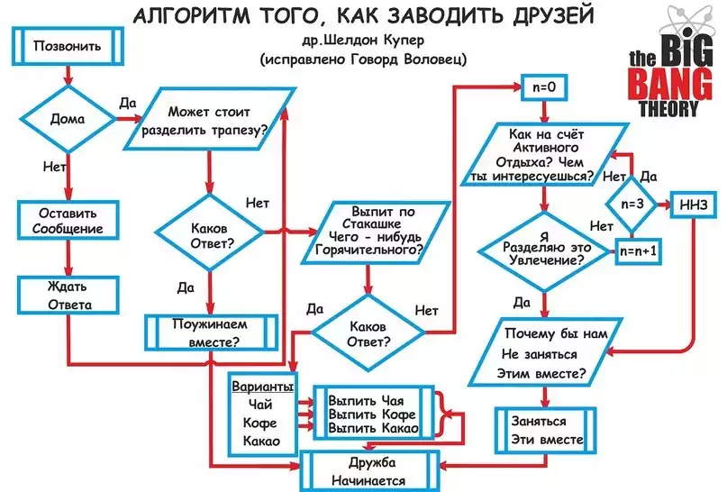
Программа. Простейшие операции
Массивы
Циклы
Условия
Switch
Методы
Видимость

Slide 9

Программа. ООП
Полиморфизм
Интерфейсы
Абстрактные классы
Делегирование
Паттерны

Slide 10
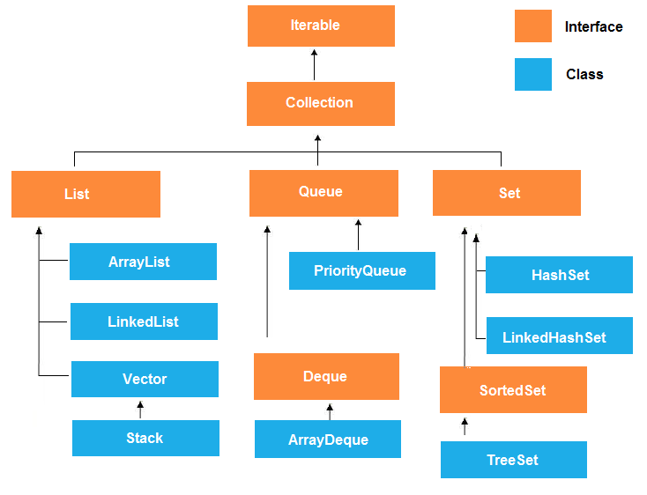
Программа. Коллекции
Списки
Множества
Очереди и стеки
Словари
Стримы

Slide 11

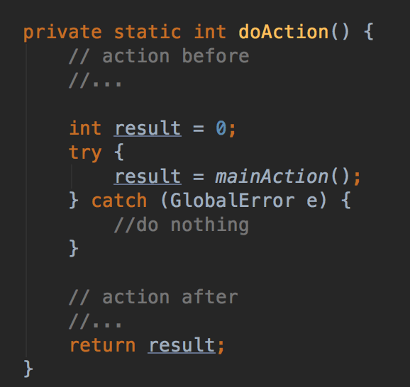
Программа. Потоки ввода/вывода и исключения
Класс File
Сериализация и десериализация объектов
Типы исключение
Обработка исключений
Try with resources

Slide 12




Программа. Окружение
Git
Gradle
log4j
JUnit

Slide 13
Окружение. Часть 1
Java
https://www.java.com
JDK 15
https://www.oracle.com/java/technologies/javase-jdk15-downloads.html
IntelliJ IDEA Community
https://www.jetbrains.com/idea/download/

Slide 14
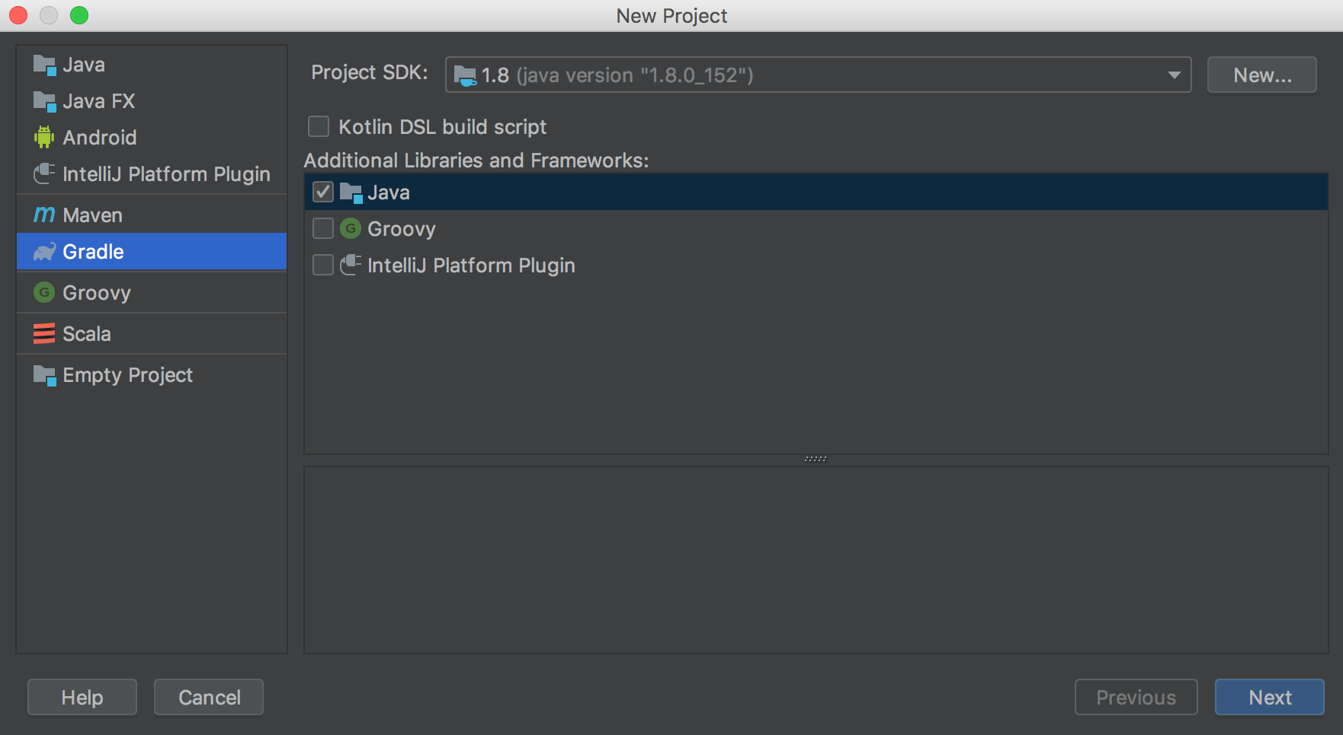
Окружение. Создание проекта.

Slide 15
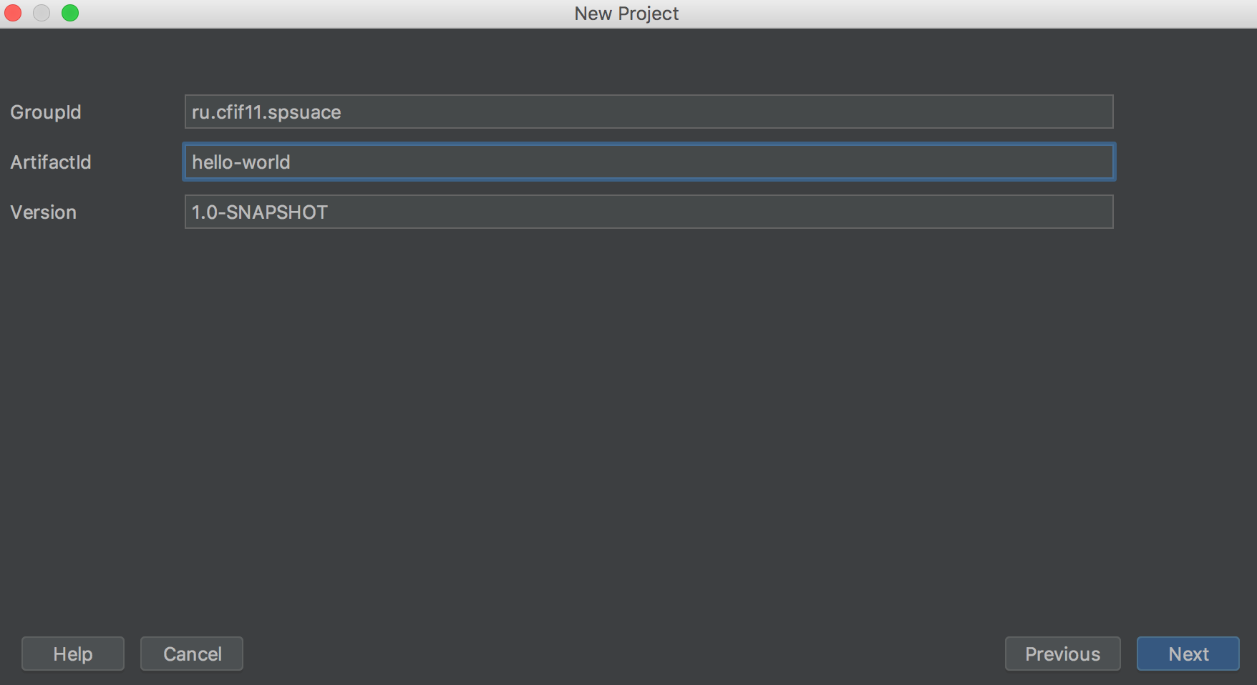
Окружение. Создание проекта. Артефакты

Slide 16
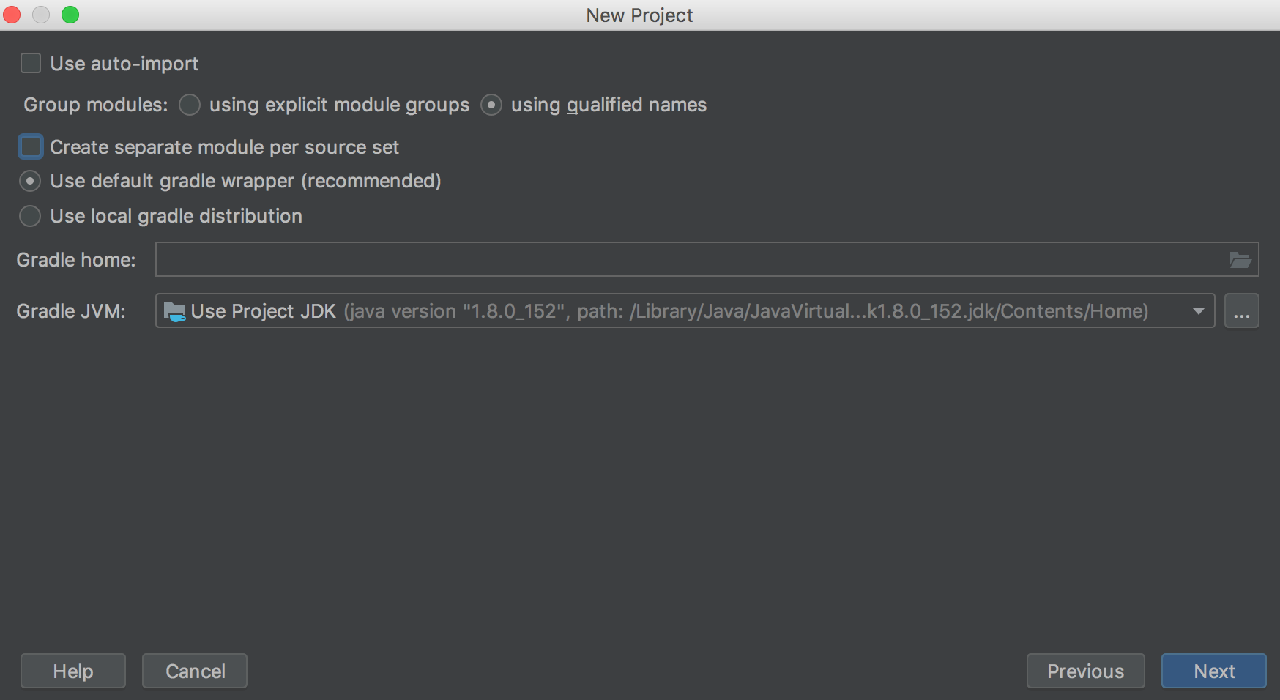
Окружение. Создание проекта. Gradle

Slide 17
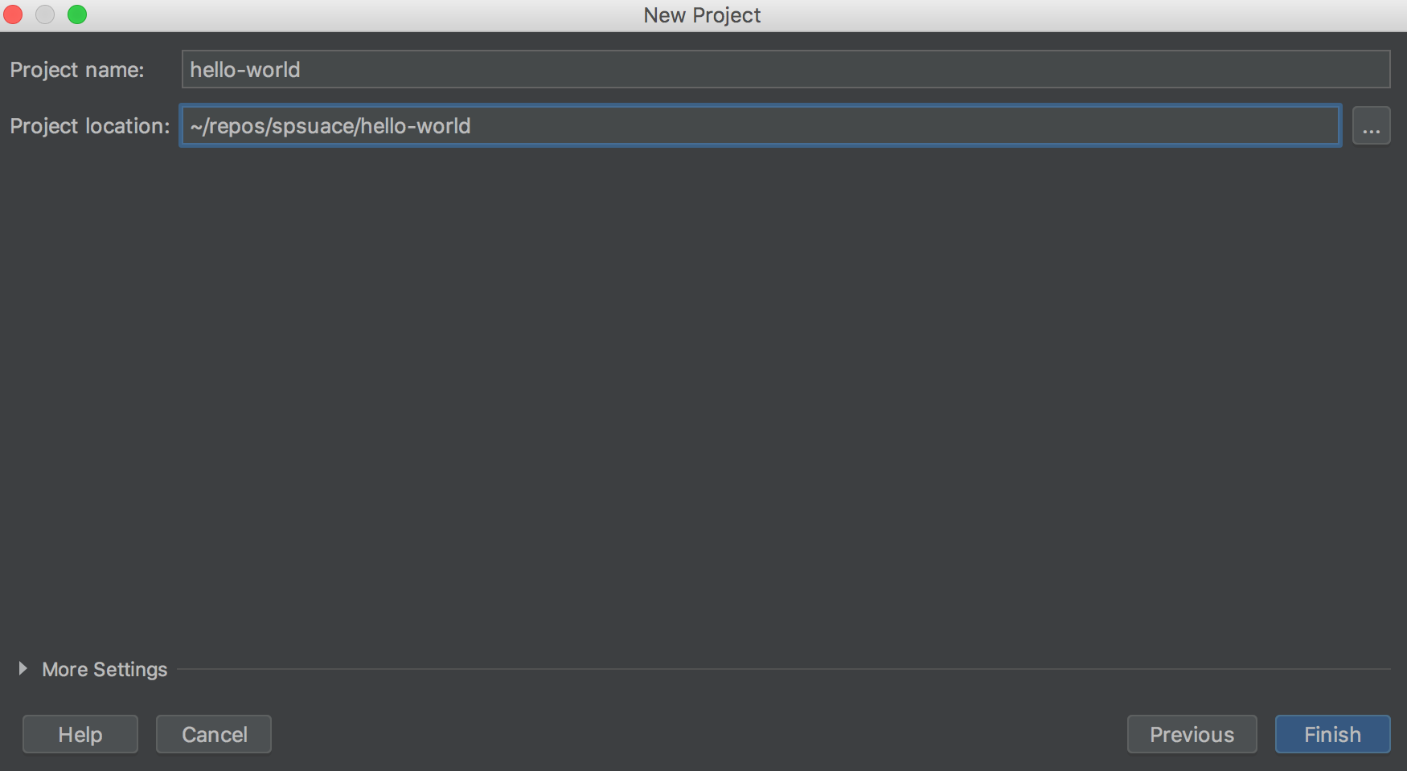
Окружение. Создание проекта. Путь

Slide 18
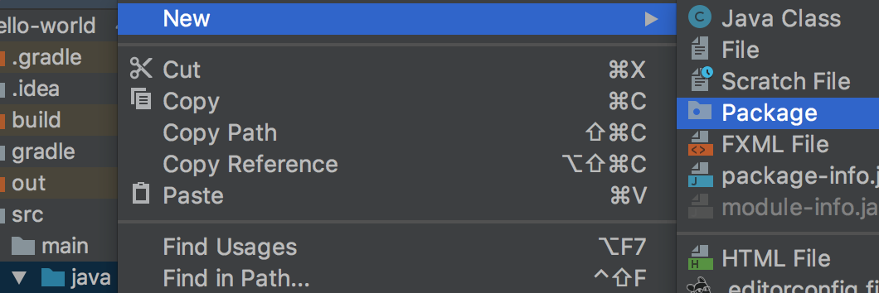
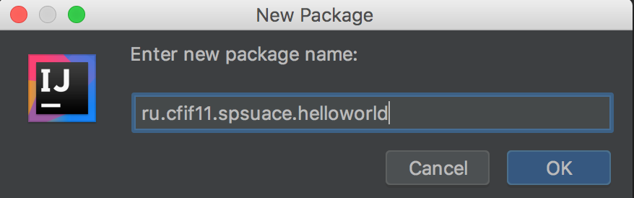
Окружение. Создание проекта. Пакет

Slide 19
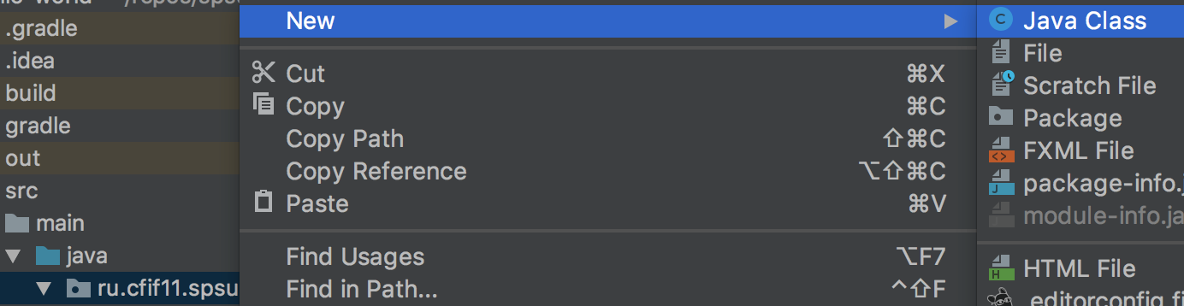
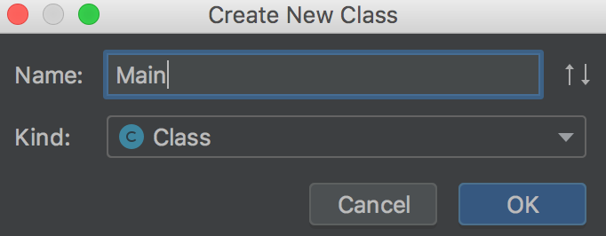
Окружение. Создание проекта. Класс

Slide 20
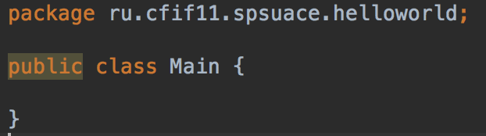
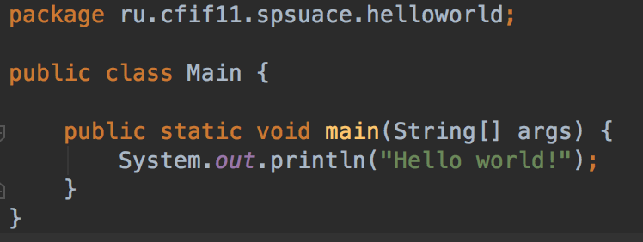
Окружение. Создание проекта. Код

Slide 21
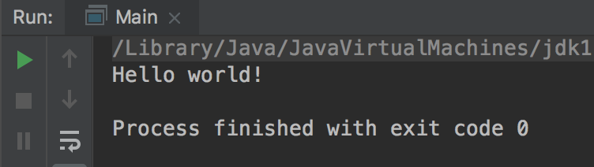
Окружение. Создание проекта. Результат

Slide 22
Окружение. Тесты
Нужны всегда
Реально всегда!
Даже на то, что и так должно работать.
Test Driven Development
Сдача большинства заданий будет проходить с помощью тестов

Slide 23
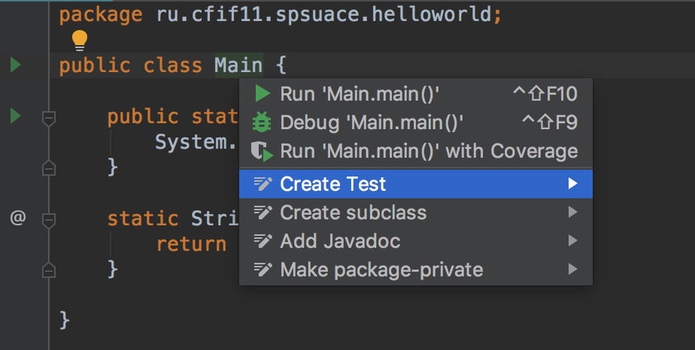
Окружение. Тесты. Создание
'Alt' + 'Enter'

Slide 24
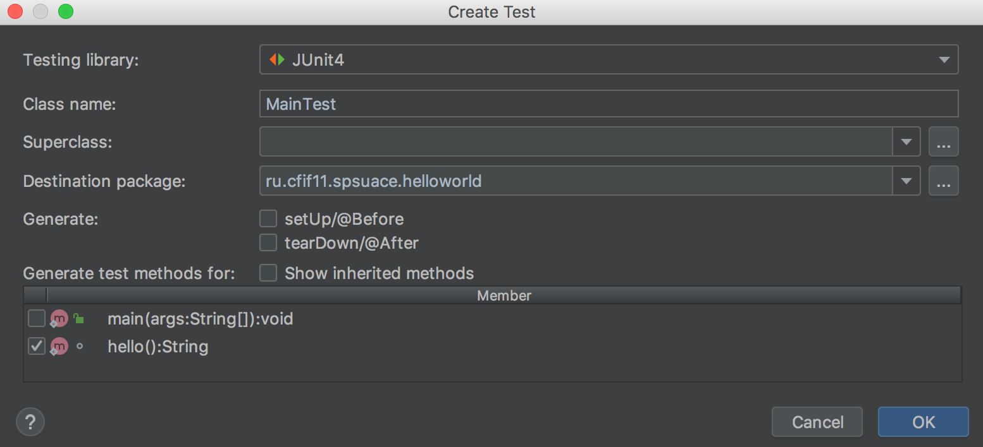
Окружение. Тесты. Шаблон

Slide 25
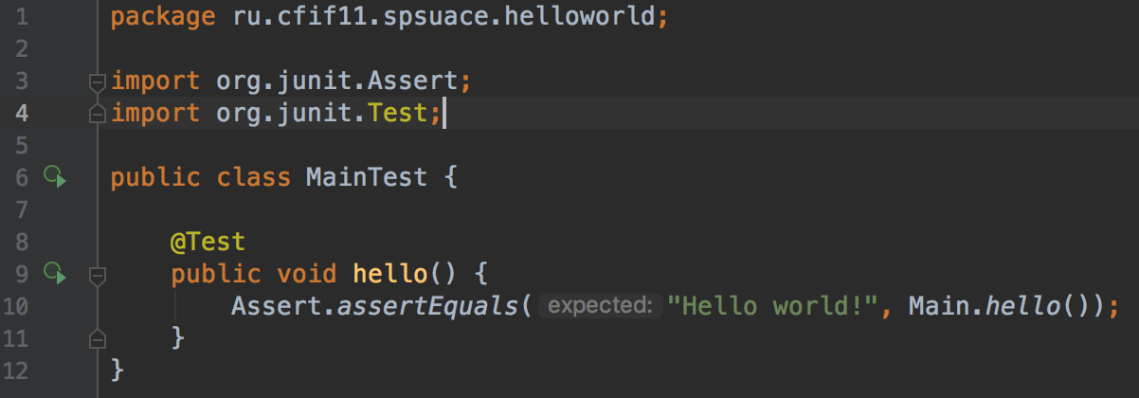
Окружение. Тесты. Пример

Slide 26
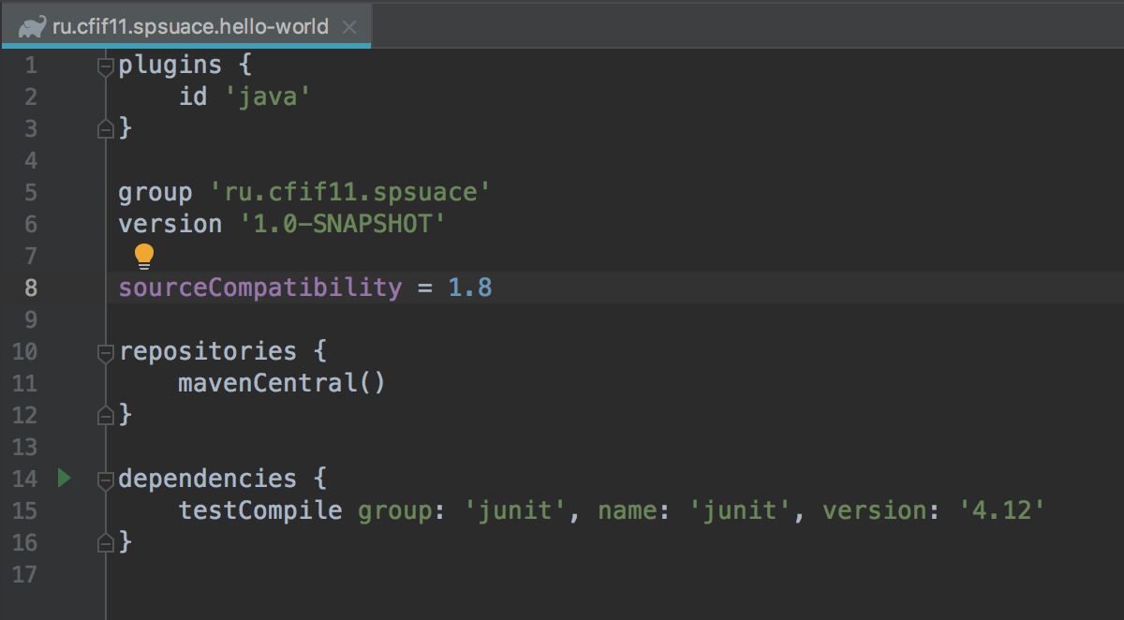
Окружение. Тесты. Зависимости
Gradle по умолчанию добавляет стандартную библиотеку для тестирования

Slide 27
Окружение. Часть 2
Git
https://git-scm.com/downloads
GitHub
https://github.com/
Gradle
https://docs.gradle.org/current/userguide/userguide.html

Slide 28
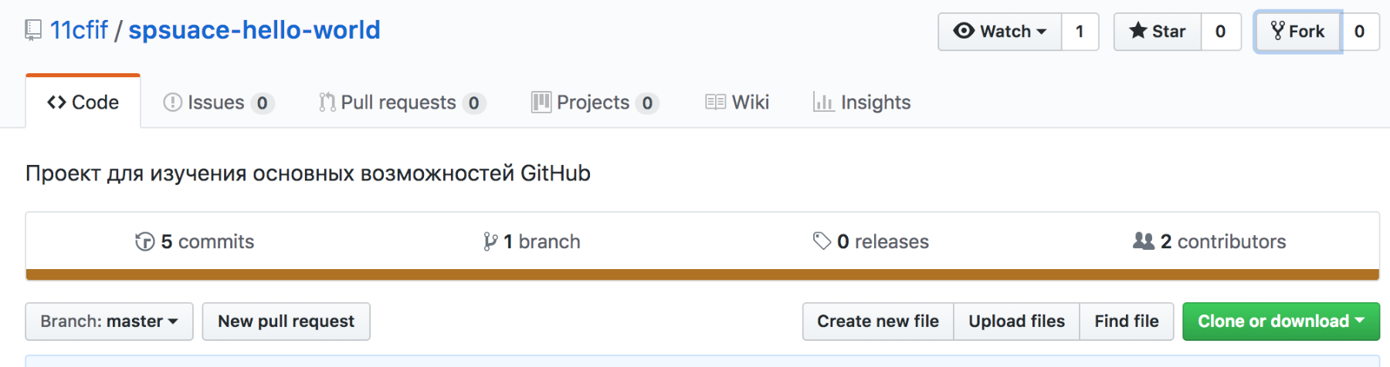
Окружение. Рабочий процесс. Fork
Делаем Fork репозитория

Slide 29
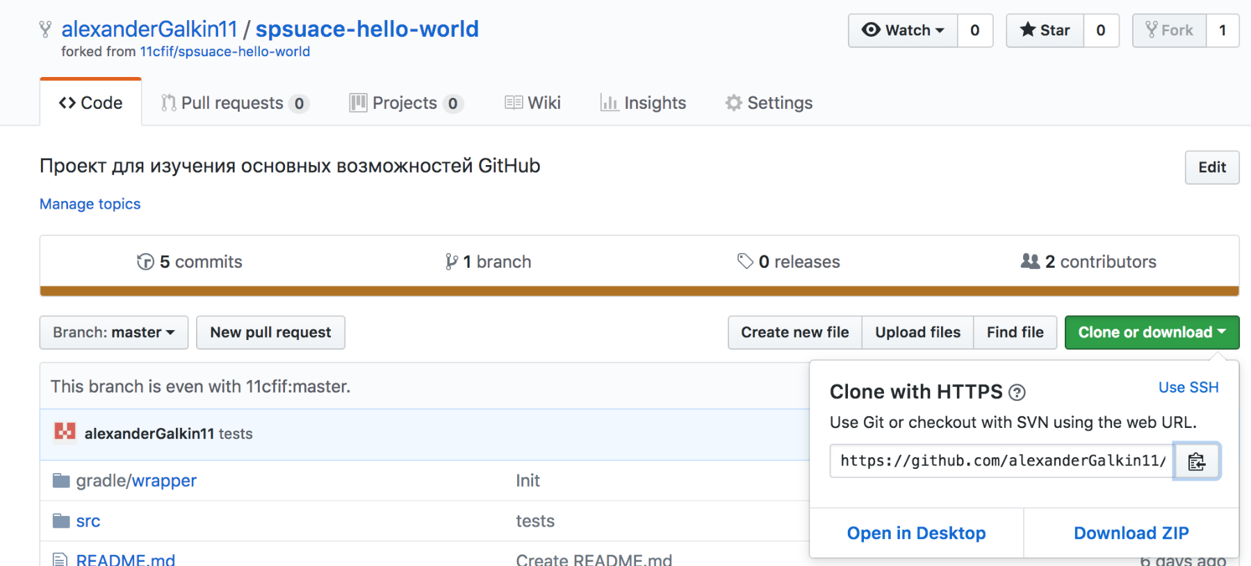
Окружение. Рабочий процесс. GitHub Clone
Копируем ссылку на ВАШ репозиторий

Slide 30
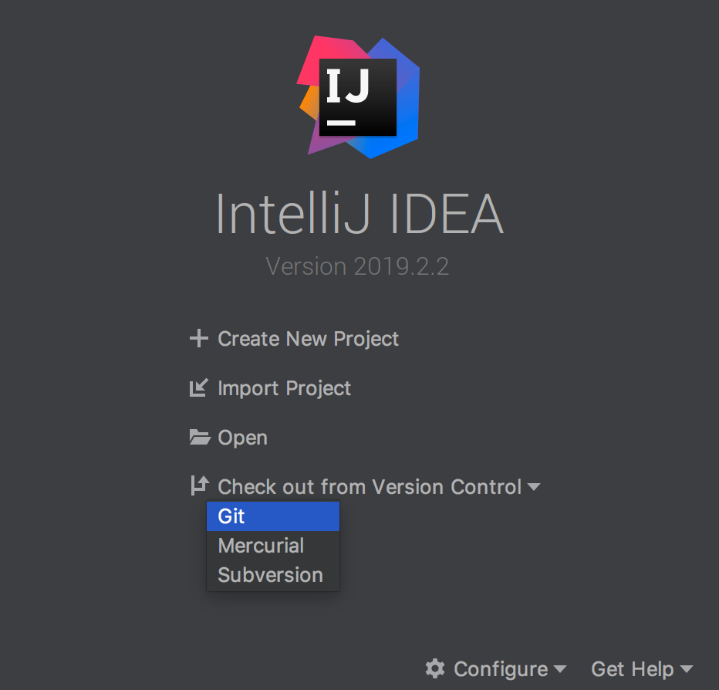
Окружение. Рабочий процесс. IDEA Clone
Или File -> New -> Project From Version Control… -> Git

Slide 31
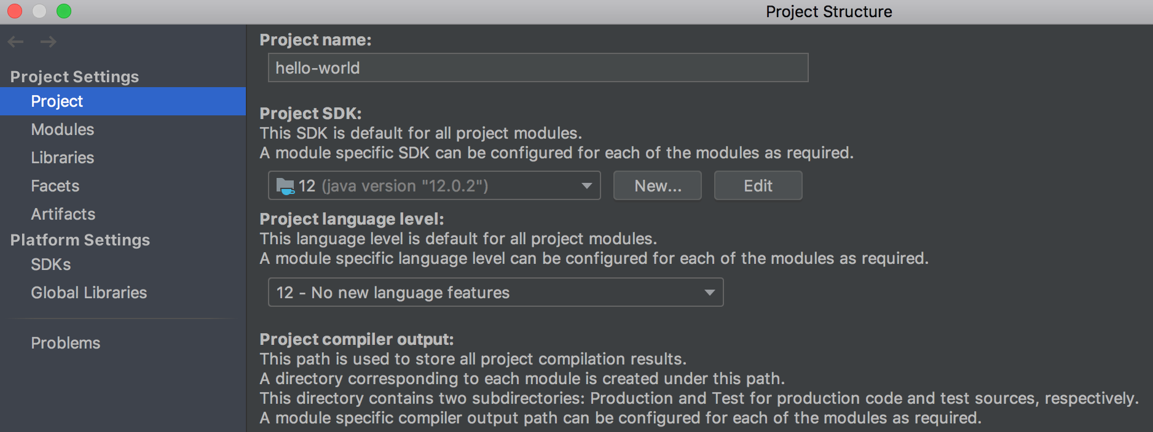
Окружение. Рабочий процесс. Настройка

Slide 32
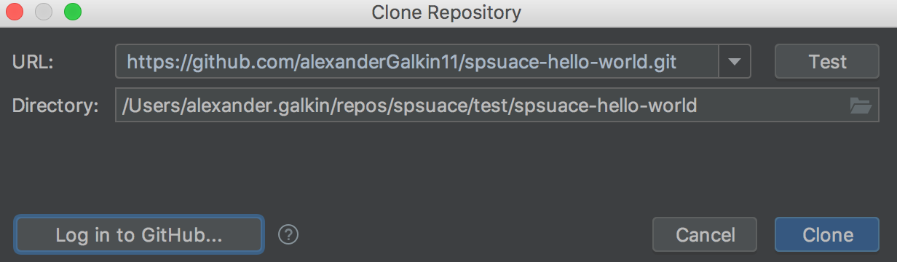
Окружение. Рабочий процесс. IDEA Clone
Логинемся на GitHub и клонируем проект

Slide 33
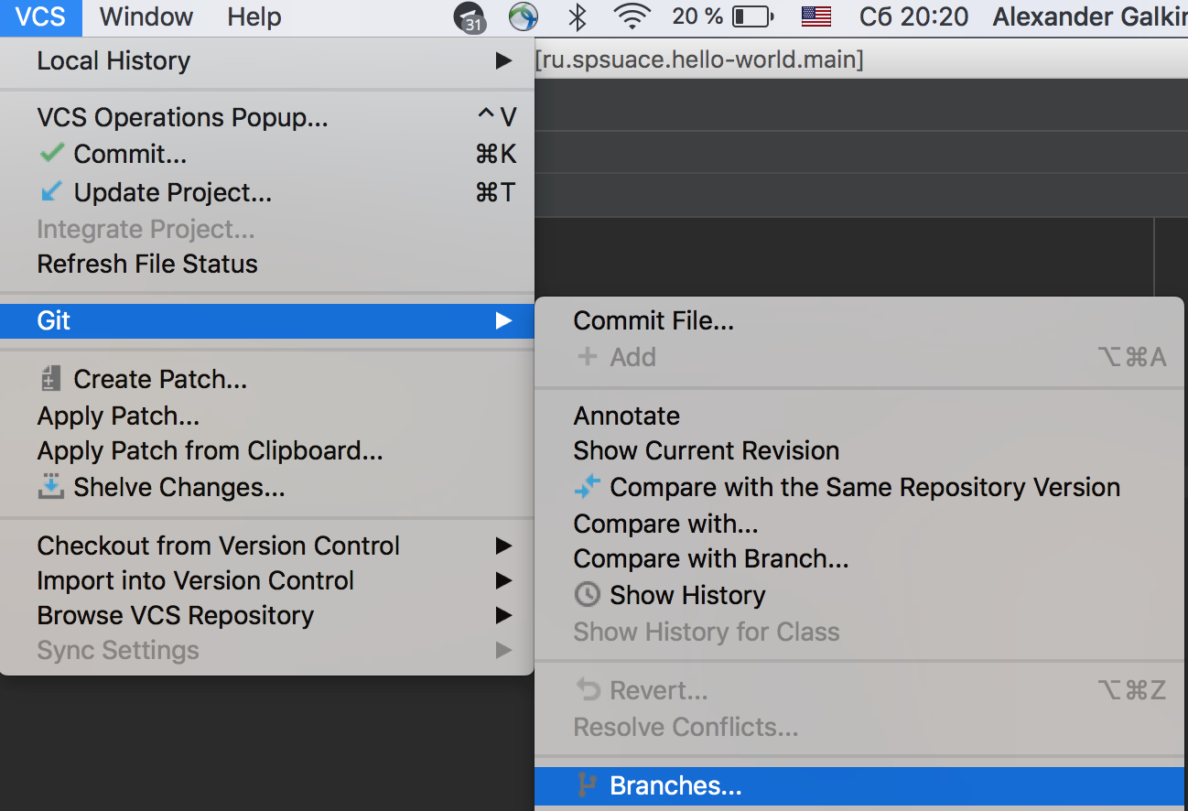
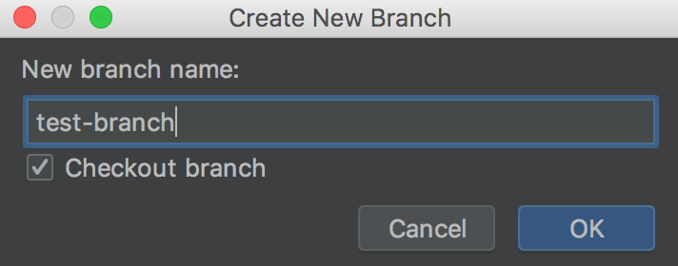
Окружение. Рабочий процесс. New Branch
Создаем новый бранч. Горячие клавиши: Ctrl + Shift + '

Slide 34
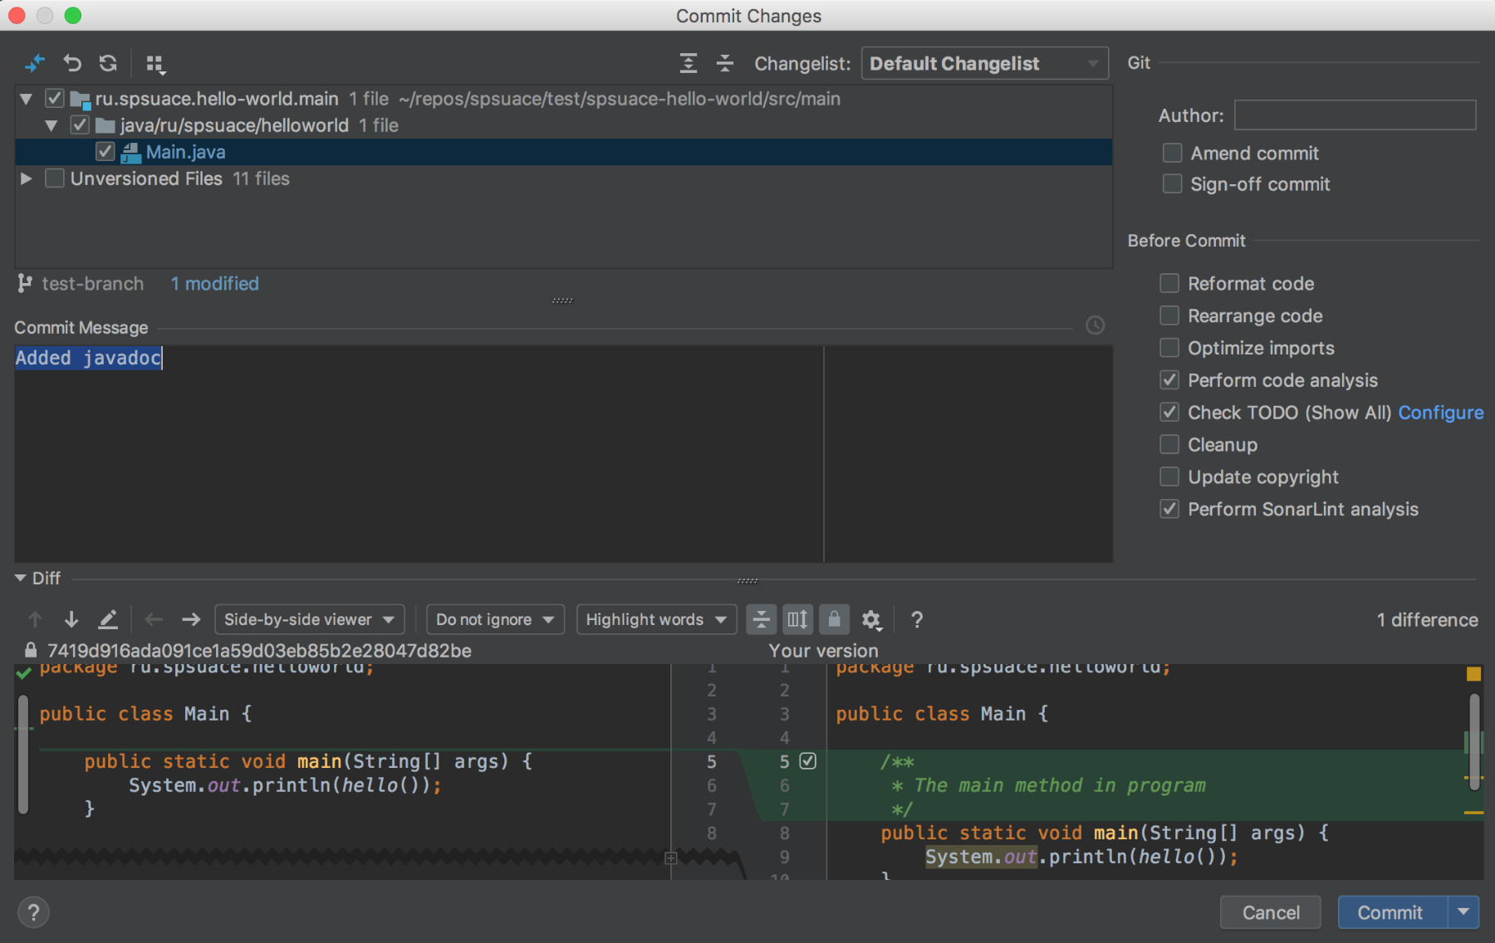
Окружение. Рабочий процесс. Commit
Делаем изменения и коммитим их: Ctrl + K

Slide 35
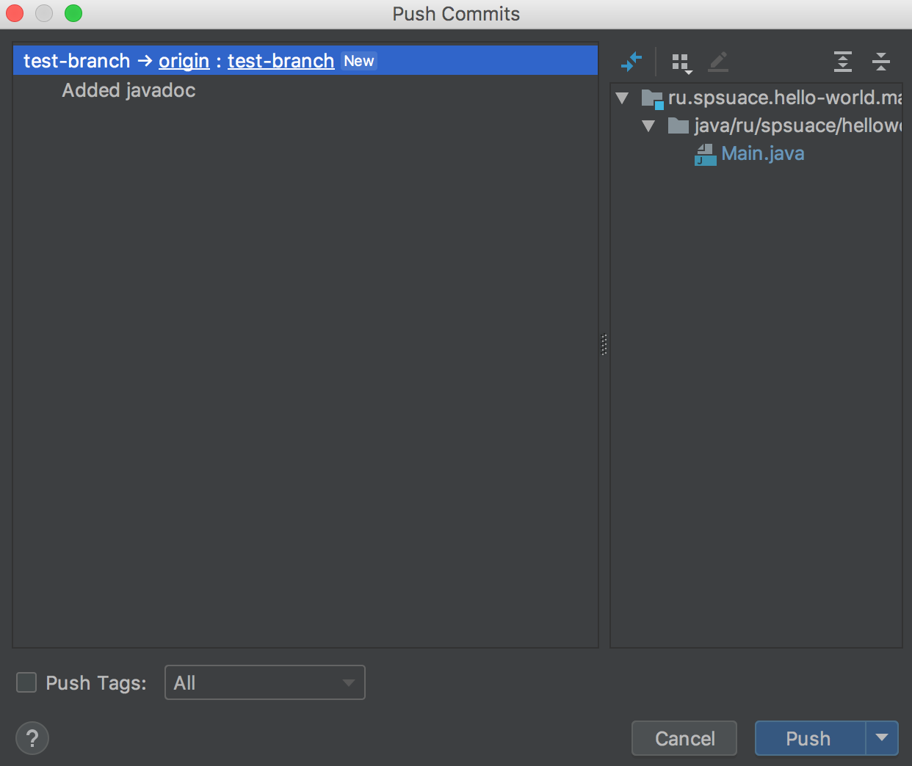
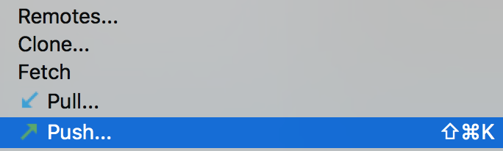
Окружение. Рабочий процесс. Push
Пушим изменения на сервер: Ctrl + Shift + K

Slide 36
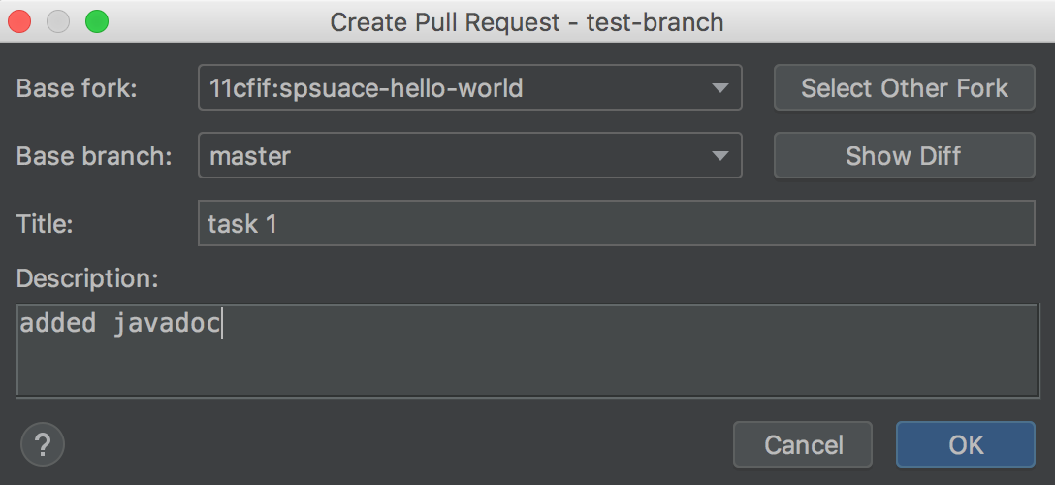
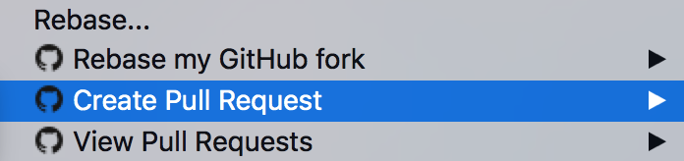
Окружение. Рабочий процесс. Pull Request IDEA
Отправляем задание на проверку из IDEA

Slide 37
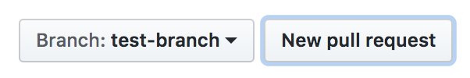
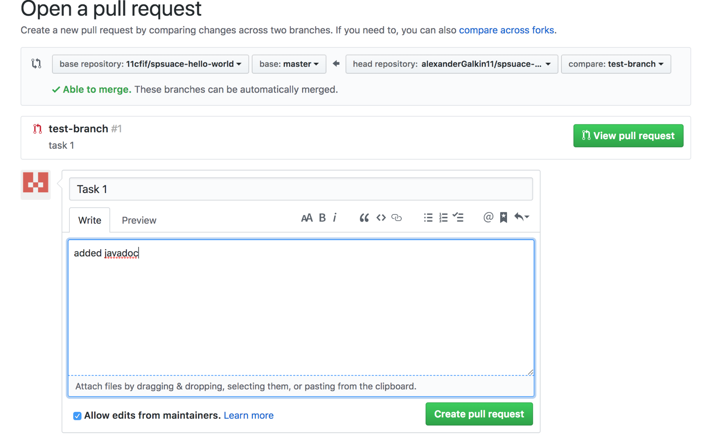
Окружение. Рабочий процесс. Pull Request GitHub
Отправляем задание на проверку через GitHub

Slide 38
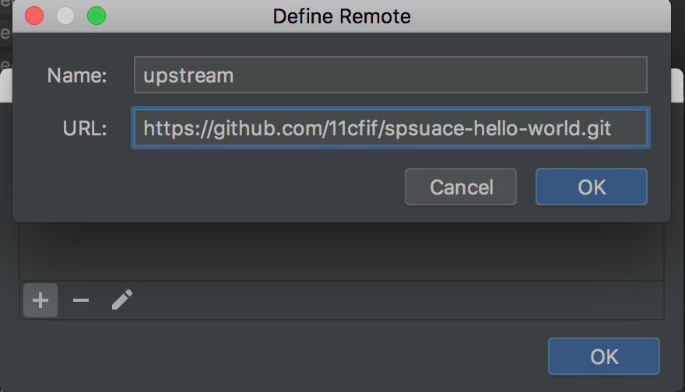
Окружение. Рабочий процесс. Обновить репозиторий
Проверяем наличие upstream (полисовского) репозитория, если нет - добавляем: VCS -> GIT -> remotes

Slide 39
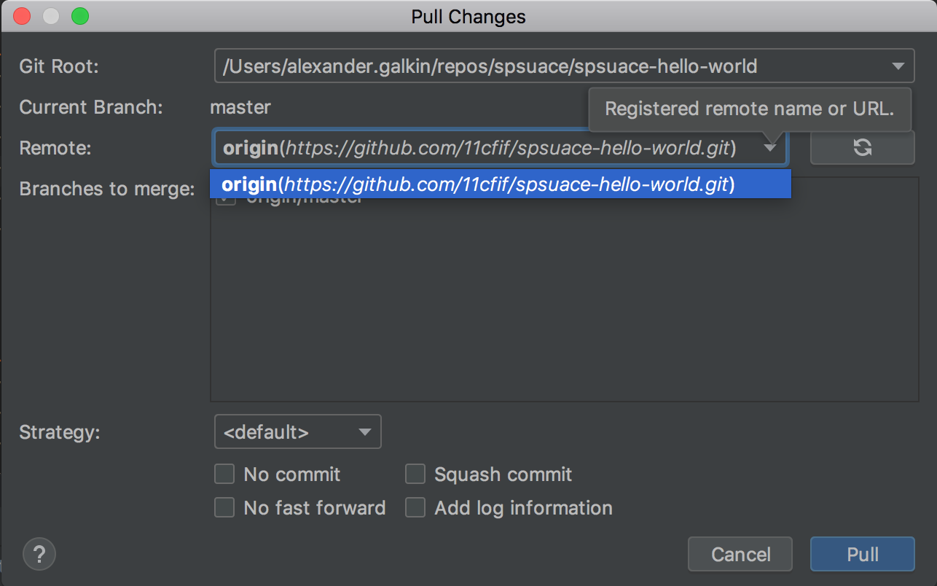
Окружение. Рабочий процесс. Обновить репозиторий
Подтягиваем изменения из upstream (полисовского) репозитория: VCS -> GIT -> Pull (у вас название будет не origin, но ссылка должна вести именно на polis)

Slide 40

Введение. Java. Принципы
Мультиплатформенность
Простой и чистый синтаксис
Встроенный сборщик мусора

Slide 41
Введение. Java. Процесс разработки
Разработчик пишет код
Код компилируется в byte-code
Byte-code исполняется на JVM на машине клиента
Клиент видит работающее приложение

Slide 42
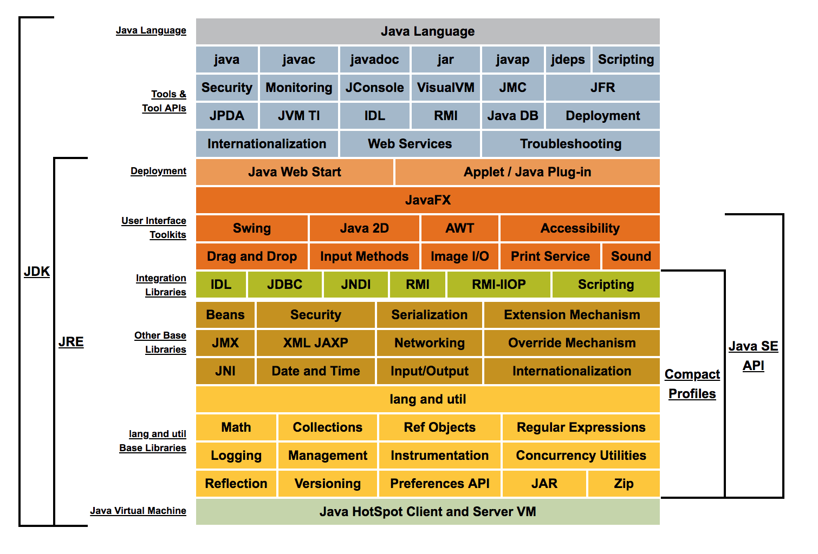
Введение. Java. Платформа
Java runtime environment
Java virtual machine
Class libraries
Java development kit
JRE
Java compiler

Slide 43
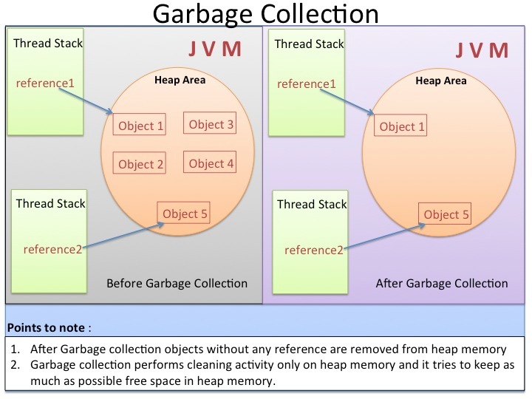
Введение. Java. Garbage Collector
Stack
Heap
Поиск недостижимых объектов
Удаление недостижимых объектов

Slide 44
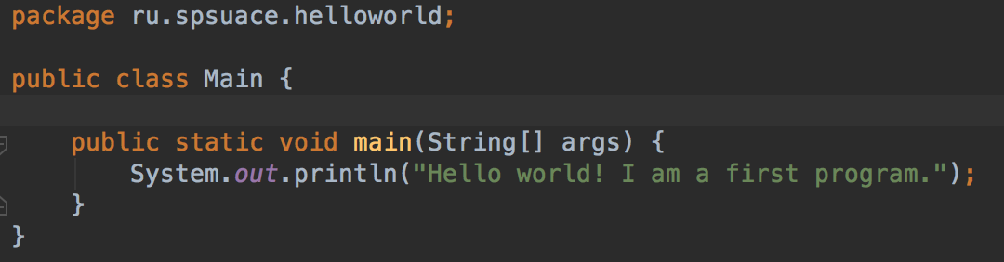
Java. Метод main
public (protected, package-private, private)
static
void
String[]

Slide 45
Java. Типы переменных
Java - статически типизированный язык
Примитивы
Ссылочные типы
Обертки над примитивами

Slide 46
Java. Целочисленные примитивы
byte - размер 1 байт, значение от -128 до 127
short - размер 2 байта, значение от -32768 до 32767
int - размер 4 байта, значение от -2^31 до 2^31 - 1
long - размер 8 байт, значение от -2^63 до 2^63 - 1
Значение по умолчанию int default; //0
Деление целочисленное int devide = 5 / 2;
Остаток при делении на число int remaind = 45 % 7;
Инкремент int a = 3; int b = ++a; int c = b++;
Присваивание int a = 3; int b = 2; b += a;
Переполнение byte a = 126; a += 2;

Slide 47
Java. boolean
Значение по умолчанию: boolean default; //false
Операция отрицания (not) boolean not = !false;
Операция логического И (and) boolean and = true && true;
Операция логического ИЛИ (or) boolean or = false || false;
Операция (xor) boolean xor = false ^ true;
Операции И и ИЛИ могут использоваться в сокращенной форме boolean d = (true | false) & true;
Порядок выполнения операций 1) ! 2) & 3) ^ 4) | 5) && 6) ||
Чему равно следующее выражение boolean b = true && !false;

Slide 48
Java. Числа с плавающей точкой
float - размер 4 байта, на мантиссу выделено 23 бита, 8 бит на экспоненту
double - размер 8 байт, на мантиссу выделено 52 бита, 11 бит на экспоненту
float pi = 3.1415f;
double e = 2.71828;
double eps = 5e-3;
double val = 0.1 + 0.1 + 0.1 + 0.1 + 0.1 + 0.1 + 0.1 + 0.1 + 0.1 + 0.1;

Slide 49
Java. Символы
char - размер 2 байта, значение от 0 до 65535
Кодирует символы Unicode от '\u0000' до '\uffff'
Обычно записывается не числом а символом в одинарных кавычках
char a = 'a';
char b = 'a' + 1;
char dog = '\u0040';
char ch1 = '1'; char ch2 = 1; // ch1 == ch2 ?
char newLine = '\n'; char tab = '\t'; char carriageReturn = '\r';
char backslash = '\\'; char singleQuote = '\''; char doubleQuote = '\"';

Slide 50
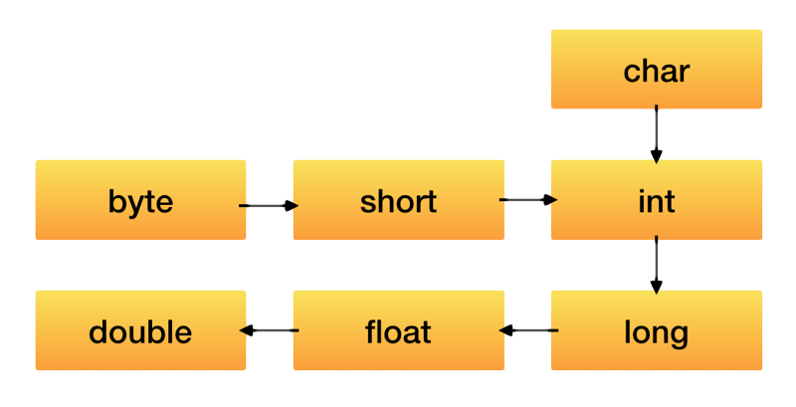
Java. Кастинг
Явный - дело рук программиста
Неявный - дело рук компилятора
double d = 2.00003;
long l = (long) d
int val = (int) (1 + 2L + 3);
int twoByte = 256;
byte overflow = (byte) twoByte;

Slide 51
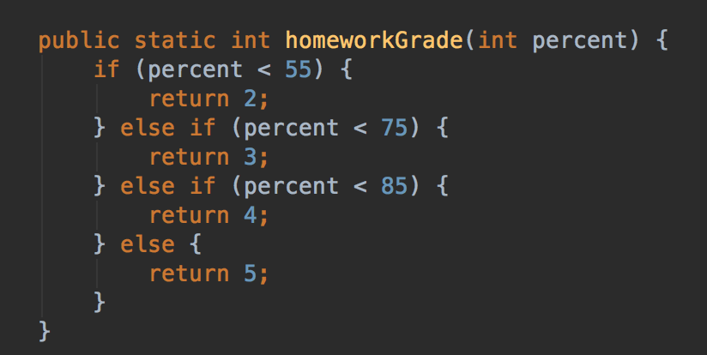
Java. Условия

Slide 52
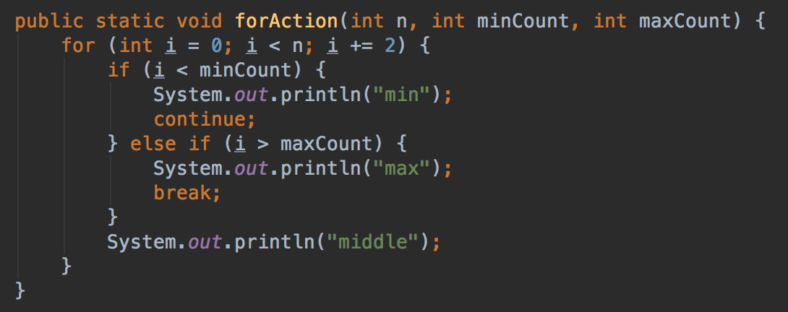
Java. Цикл

Slide 53
Полезные ссылки
Репозитории
https://github.com/polis-mail-ru/java-tasks
https://github.com/polis-mail-ru/java-course
Основы работы с GitHub
https://guides.github.com/activities/hello-world/
https://git-scm.com/book/ru/v2/Введение-О-git

